Slide 1

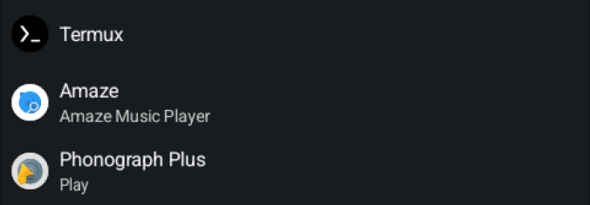

Open with
Just once
Always
Notes:
template

Slide 2
Open with
Just once
Always
Notes:
简体中文

Slide 3
打开方式
仅此一次
始终
Notes:
简体中文

Slide 4
選擇開啟工具
僅限一次
一律采用
Notes:
简体中文

